Slide 1
Seðlabanki Íslands
Fjármálastöðugleiki 2011/2
Myndir

Slide 2
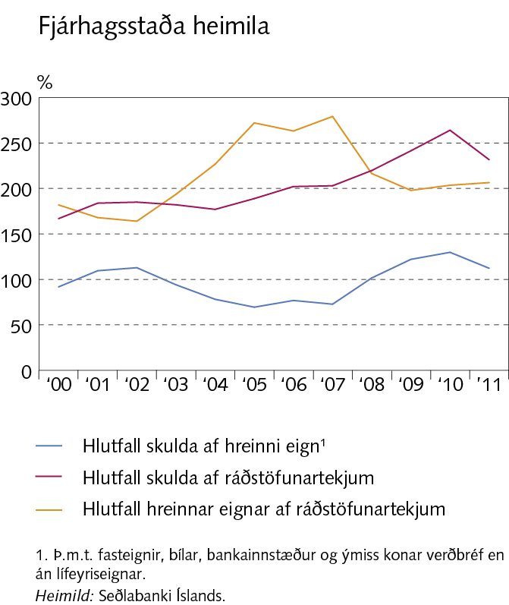
Horfur og helstu áhættuþættir

Slide 3
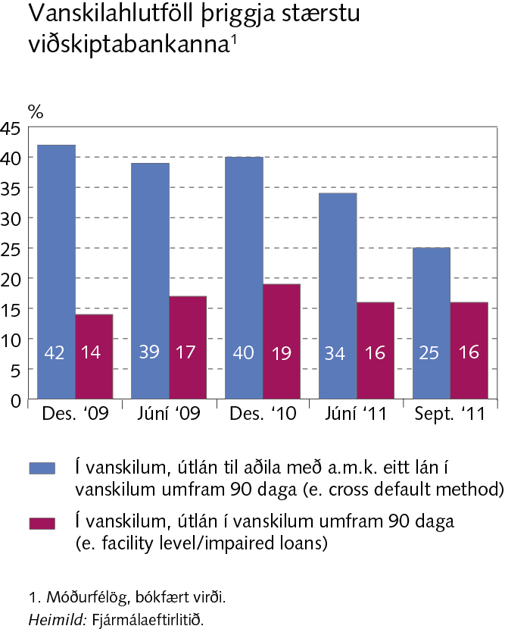
Horfur og helstu áhættuþættir

Slide 4
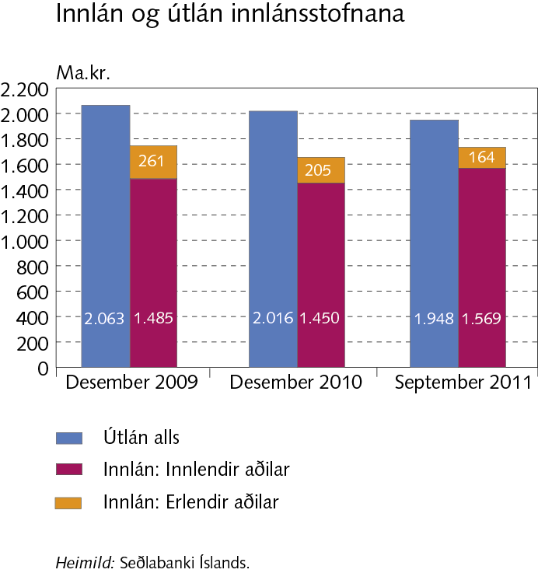
Horfur og helstu áhættuþættir

Slide 5
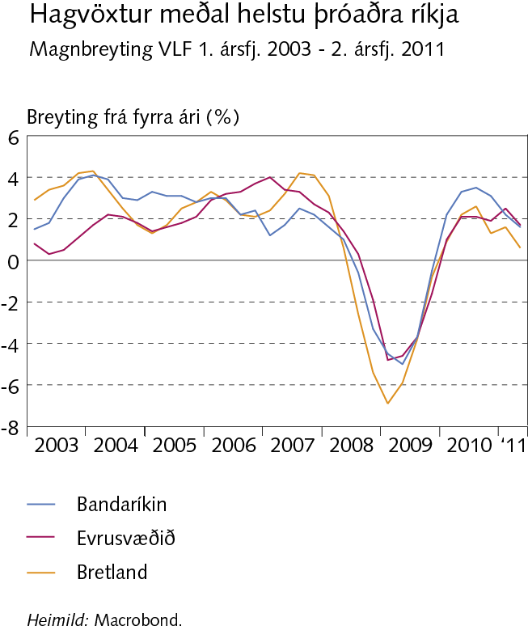
I Þjóðhagslegt umhverfi og markaði

Slide 6
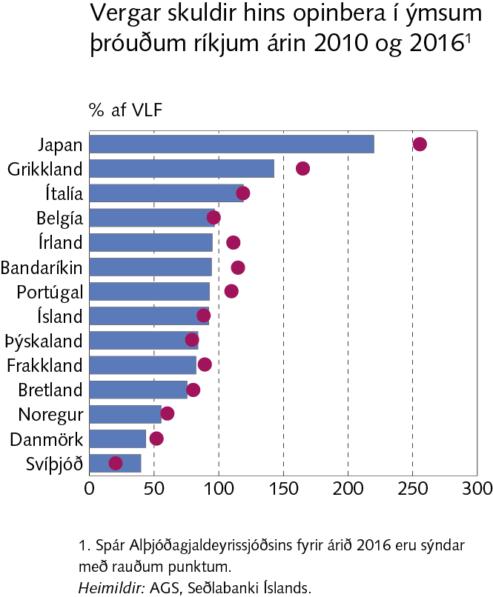
I Þjóðhagslegt umhverfi og markaði

Slide 7
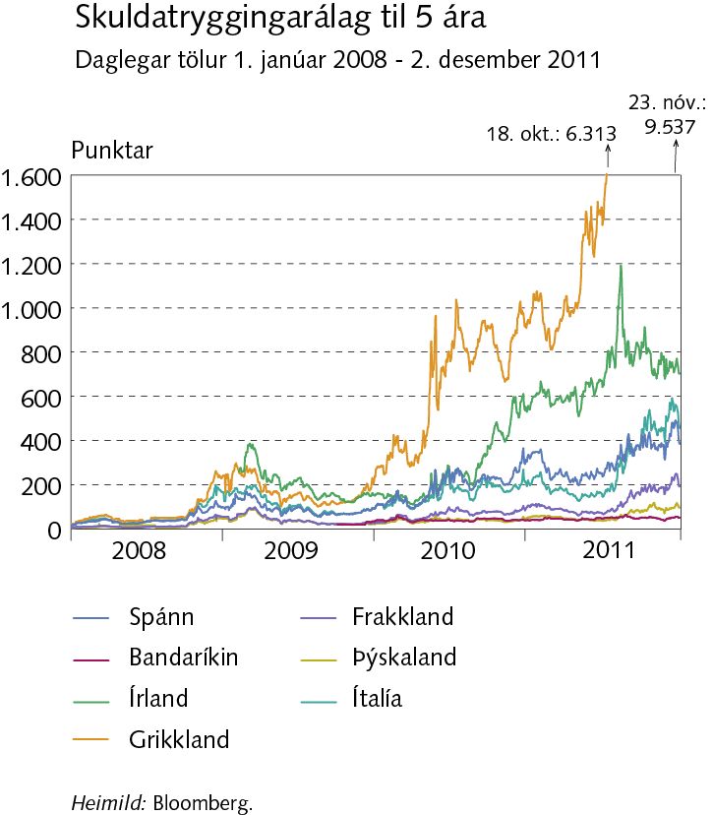
I Þjóðhagslegt umhverfi og markaði

Slide 8
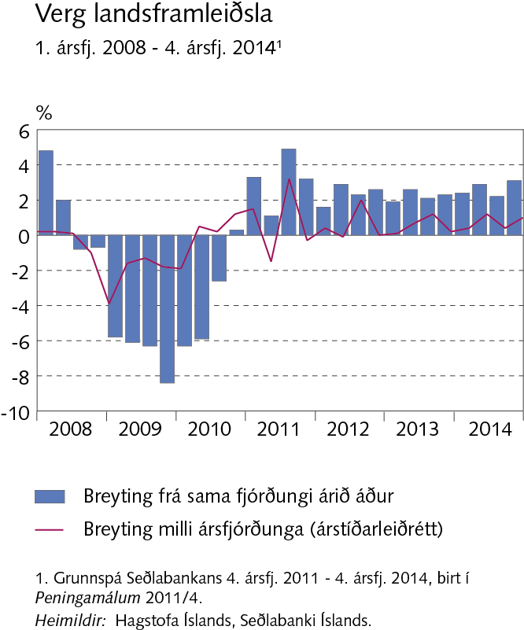
I Þjóðhagslegt umhverfi og markaði

Slide 9
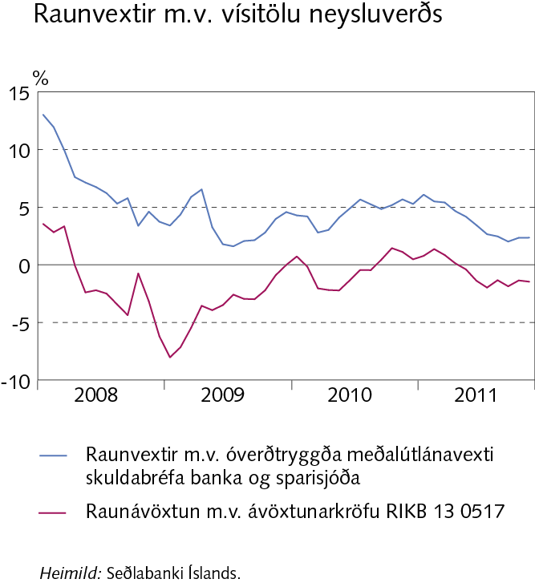
I Þjóðhagslegt umhverfi og markaði

Slide 10
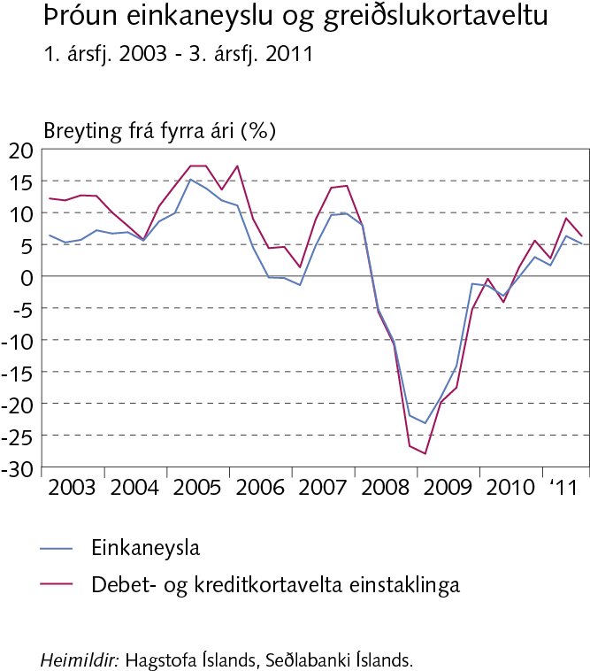
I Þjóðhagslegt umhverfi og markaði

Slide 11
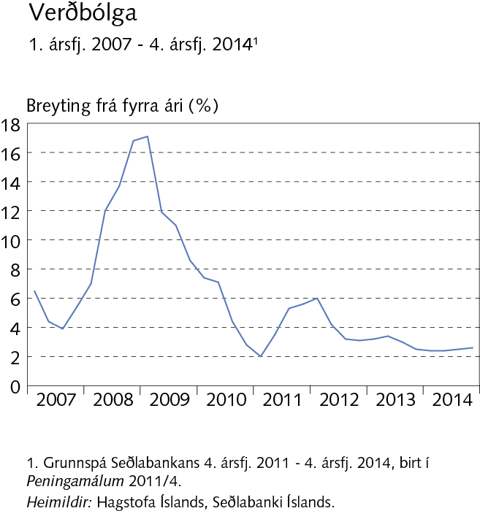
I Þjóðhagslegt umhverfi og markaði

Slide 12
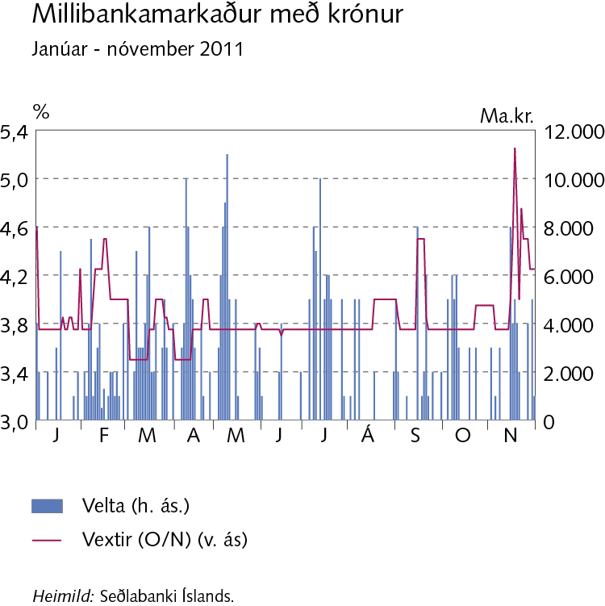
I Þjóðhagslegt umhverfi og markaði

Slide 13
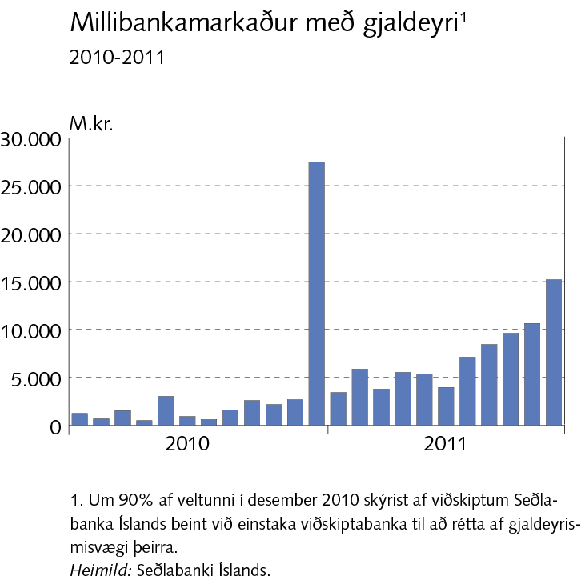
I Þjóðhagslegt umhverfi og markaði

Slide 14
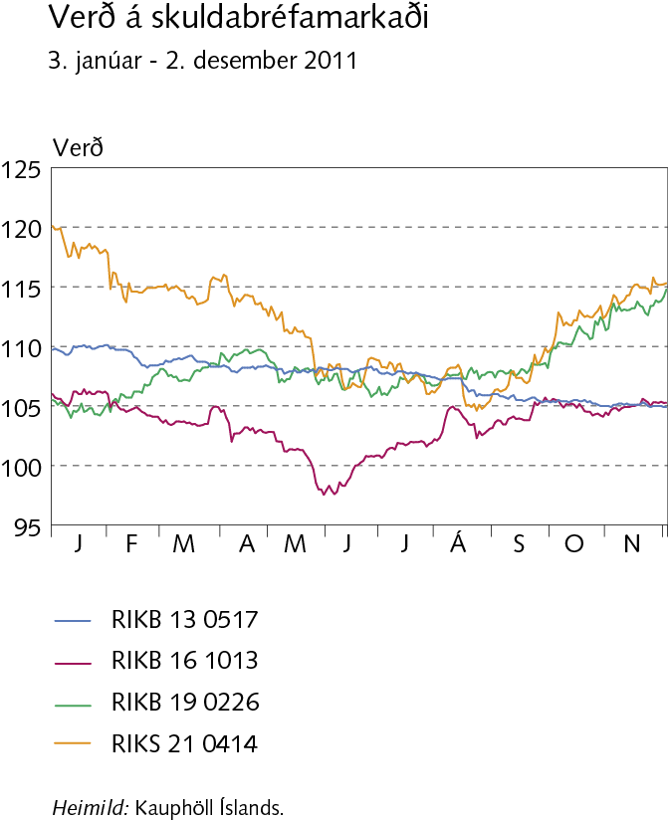
I Þjóðhagslegt umhverfi og markaði

Slide 15
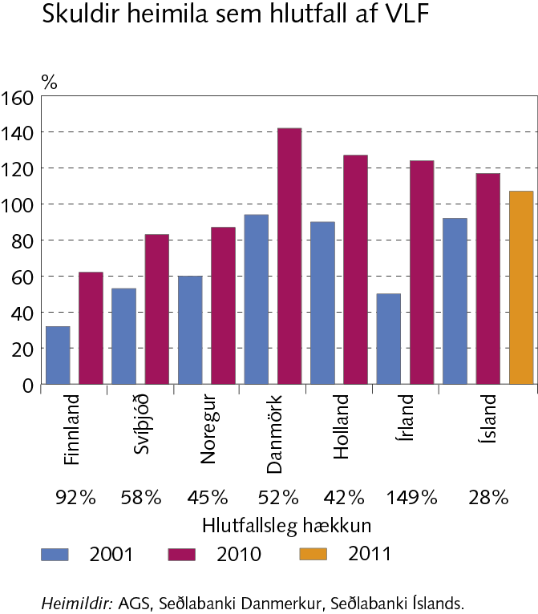
I Þjóðhagslegt umhverfi og markaði

Slide 16
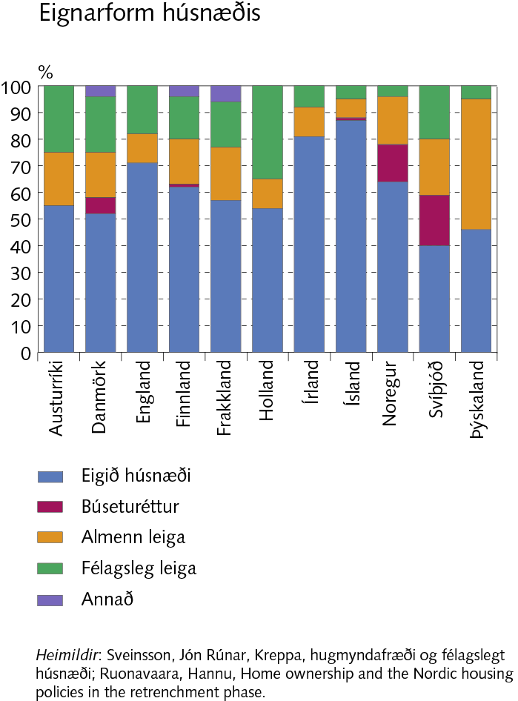
I Þjóðhagslegt umhverfi og markaði

Slide 17
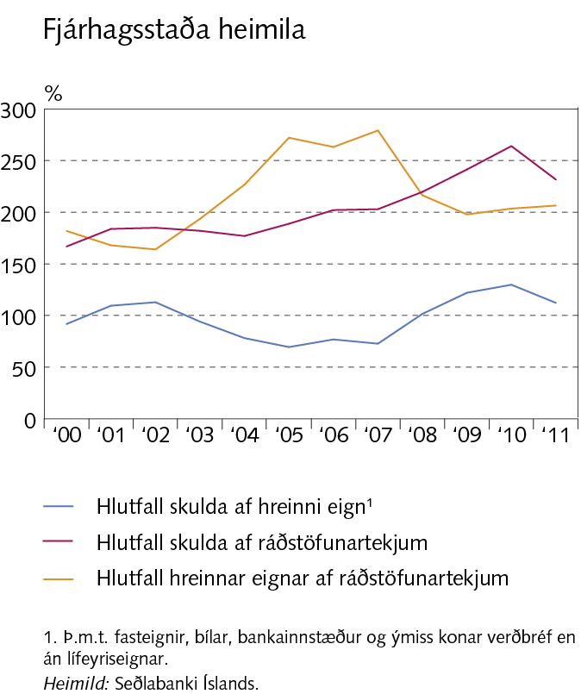
I Þjóðhagslegt umhverfi og markaði

Slide 18
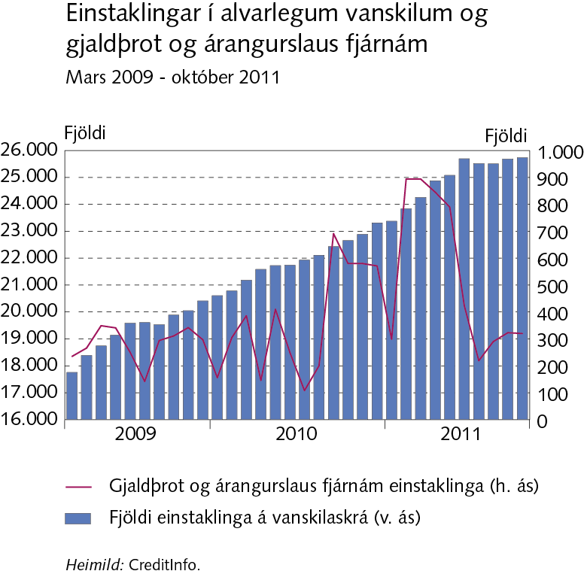
I Þjóðhagslegt umhverfi og markaði

Slide 19
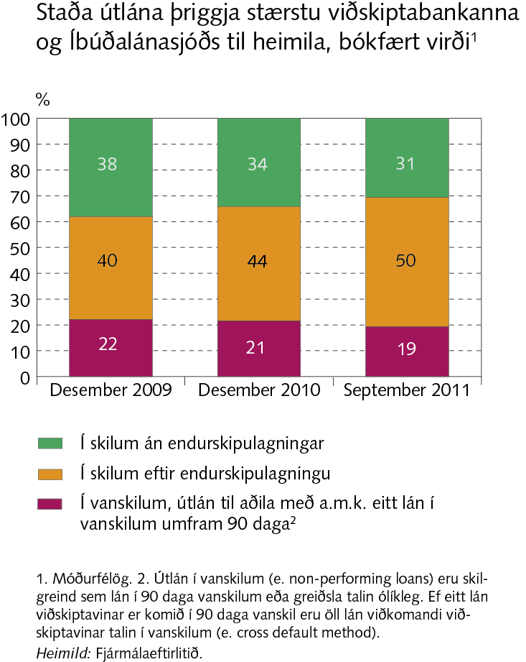
I Þjóðhagslegt umhverfi og markaði

Slide 20
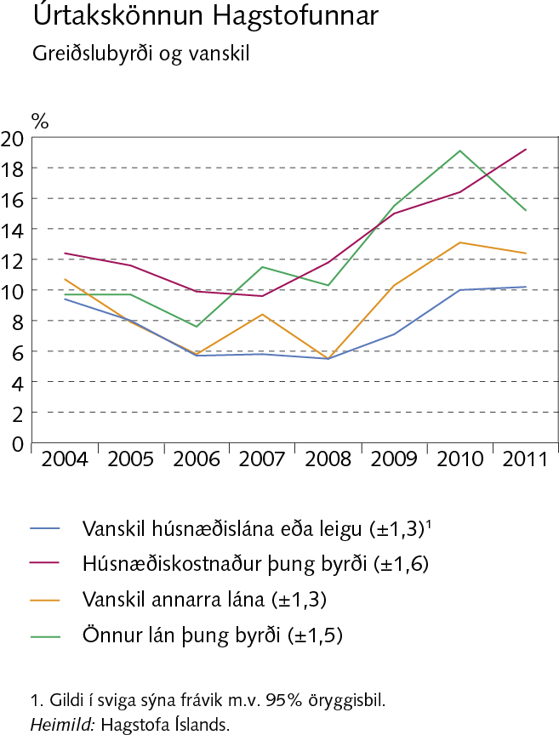
I Þjóðhagslegt umhverfi og markaði

Slide 21
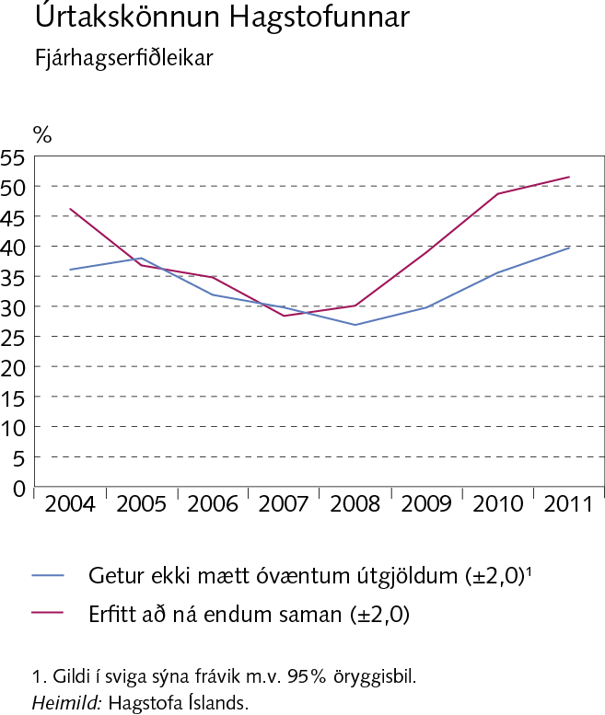
I Þjóðhagslegt umhverfi og markaði

Slide 22
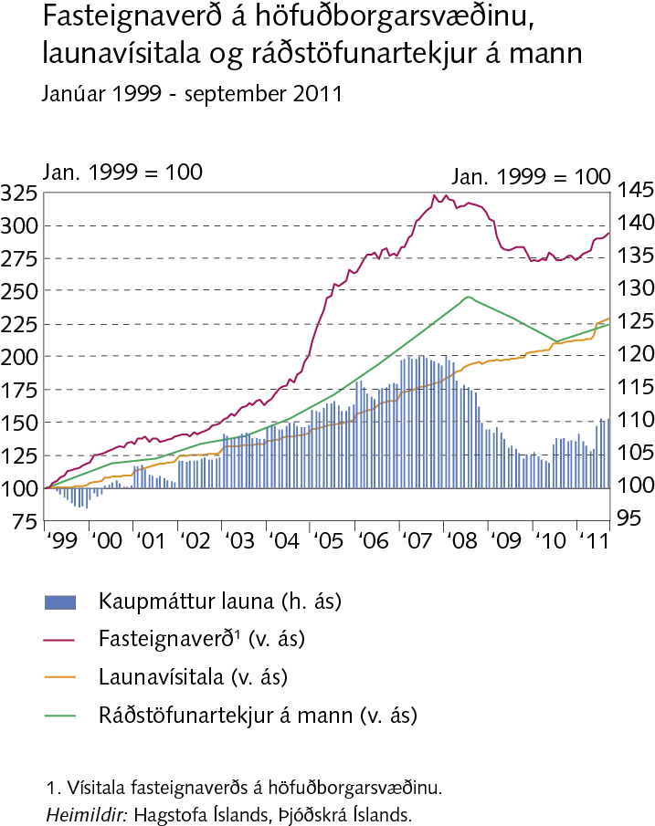
I Þjóðhagslegt umhverfi og markaði

Slide 23
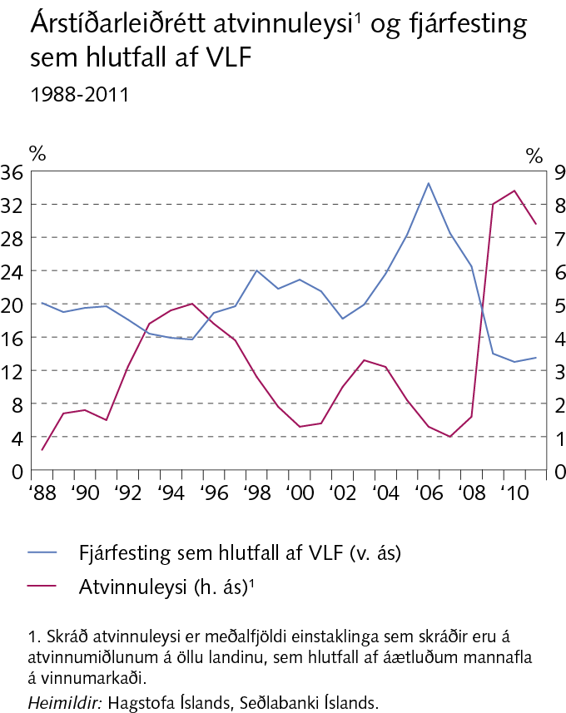
I Þjóðhagslegt umhverfi og markaði

Slide 24
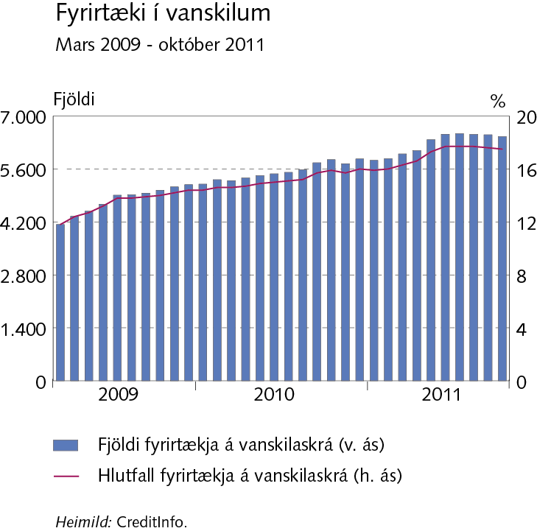
I Þjóðhagslegt umhverfi og markaði

Slide 25
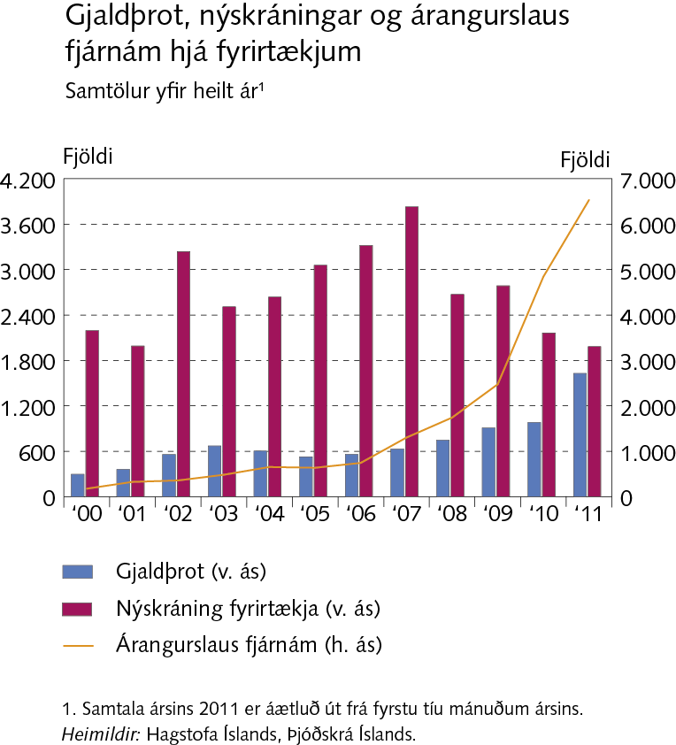
I Þjóðhagslegt umhverfi og markaði

Slide 26
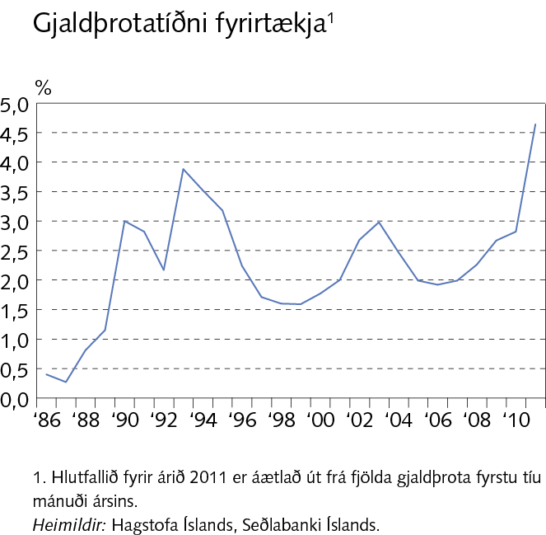
I Þjóðhagslegt umhverfi og markaði

Slide 27
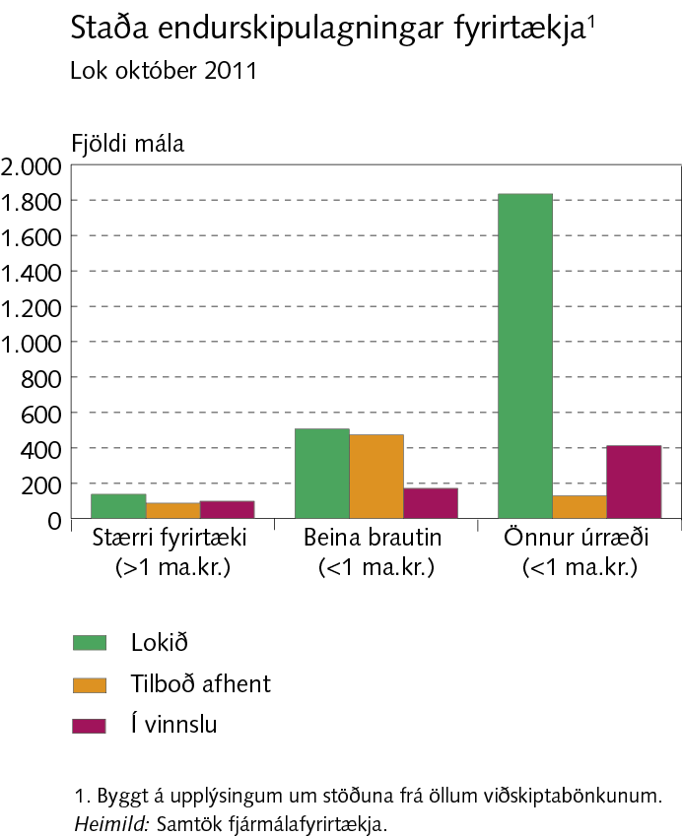
I Þjóðhagslegt umhverfi og markaði

Slide 28
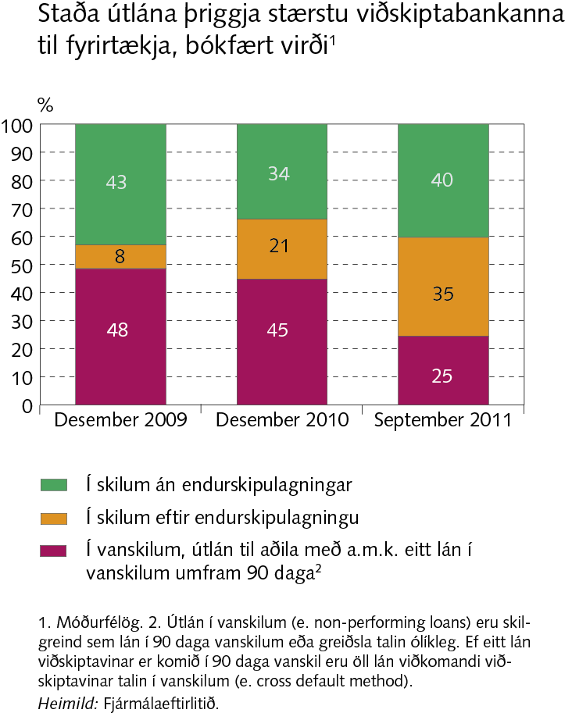
I Þjóðhagslegt umhverfi og markaði

Slide 29
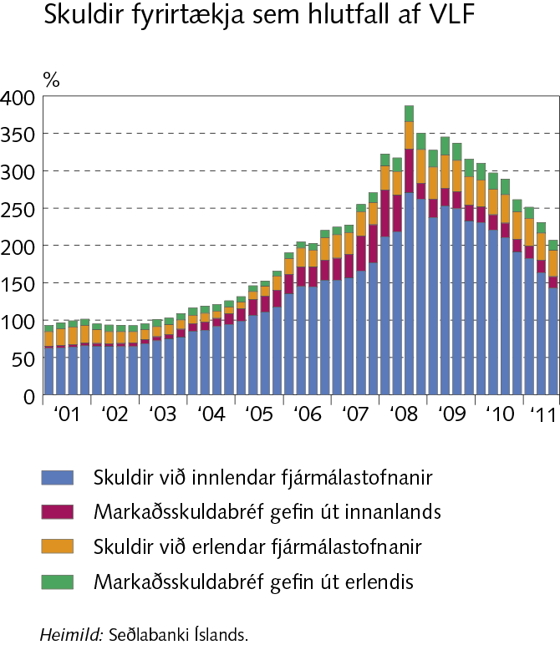
I Þjóðhagslegt umhverfi og markaði

Slide 30
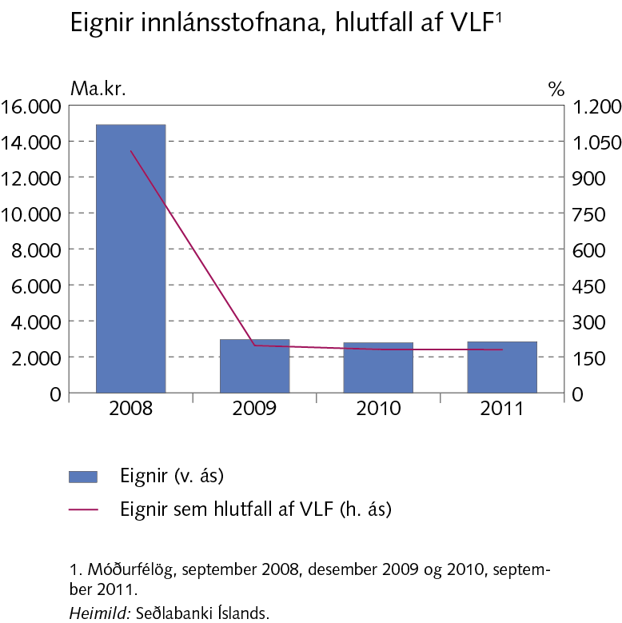
II Lánastofnanir

Slide 31
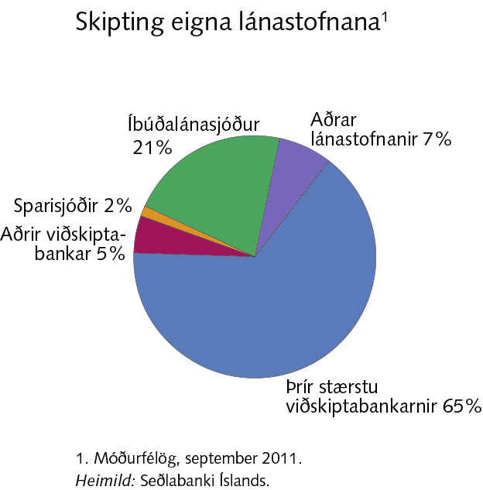
II Lánastofnanir

Slide 32
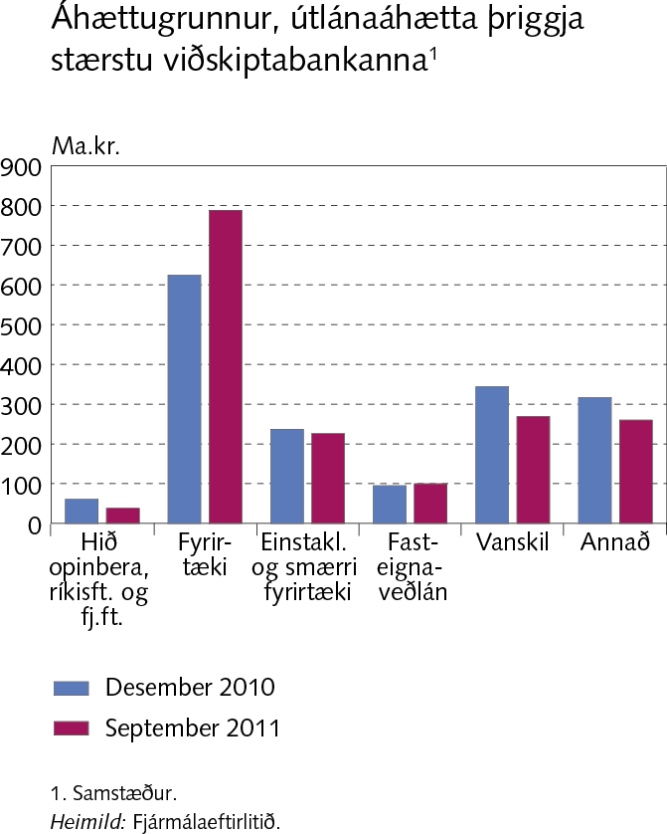
II Lánastofnanir

Slide 33
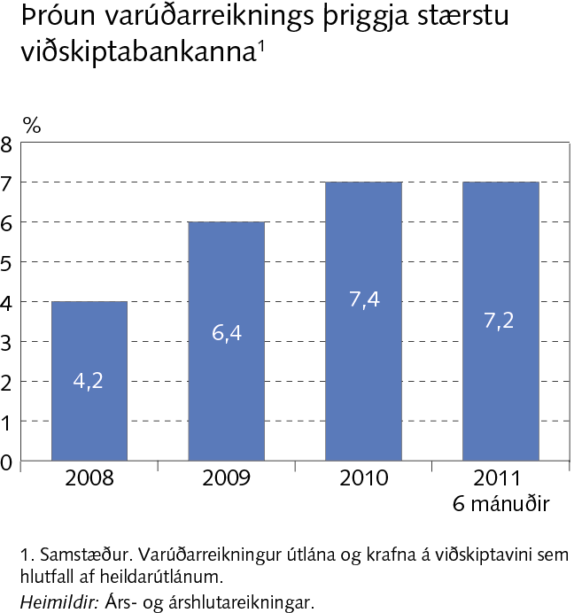
II Lánastofnanir

Slide 34
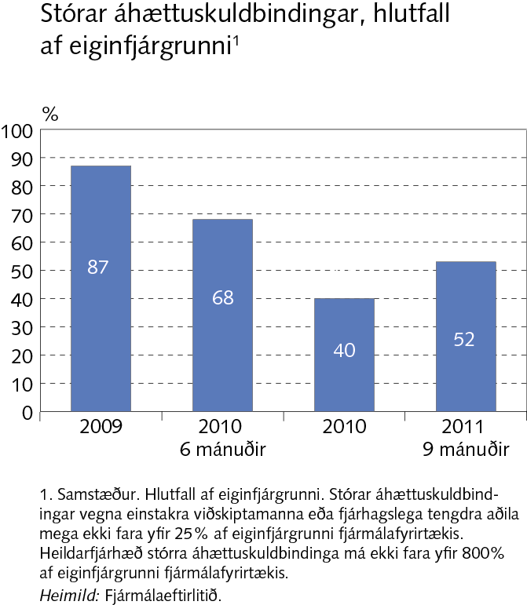
II Lánastofnanir

Slide 35
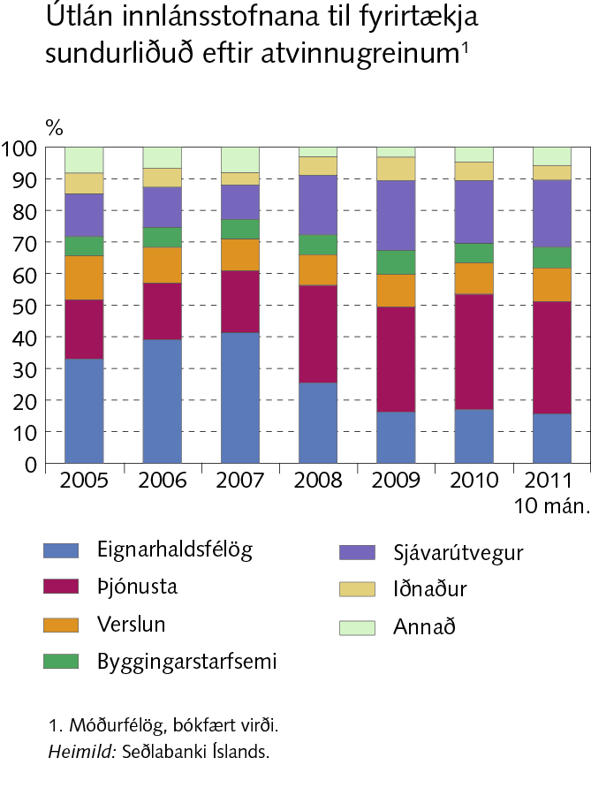
II Lánastofnanir

Slide 36
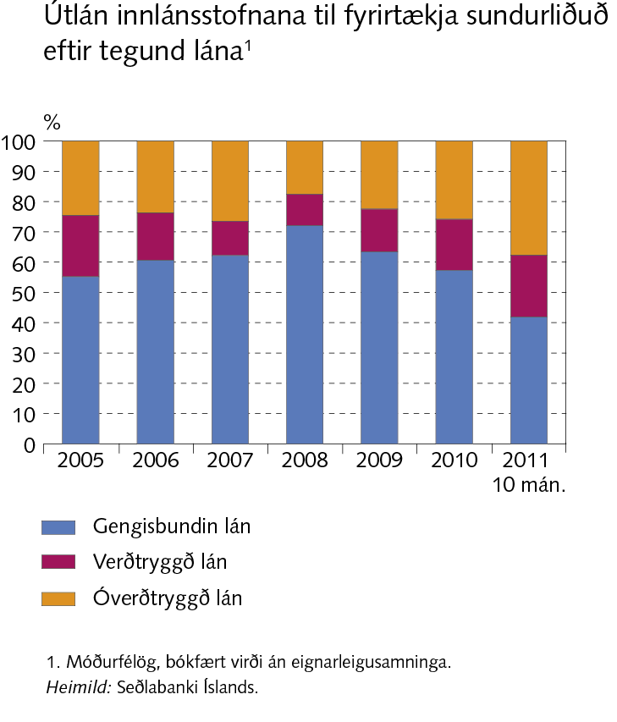
II Lánastofnanir

Slide 37
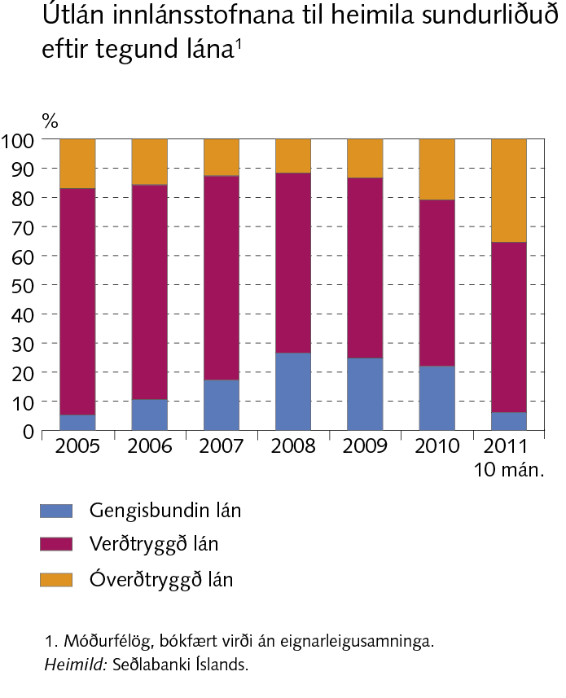
II Lánastofnanir

Slide 38
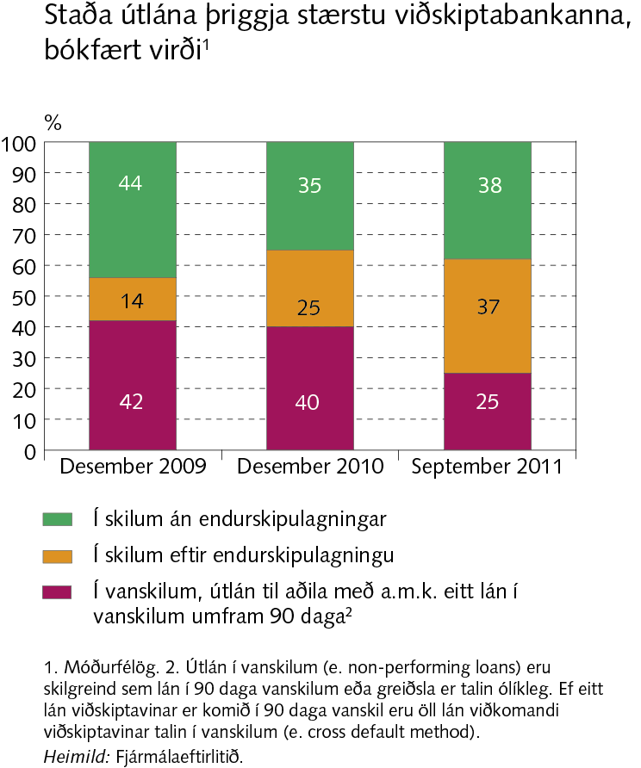
II Lánastofnanir

Slide 39
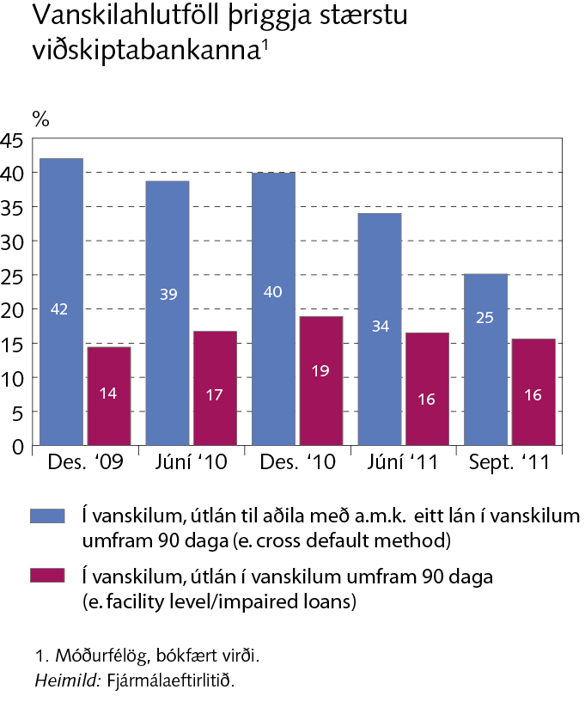
II Lánastofnanir

Slide 40
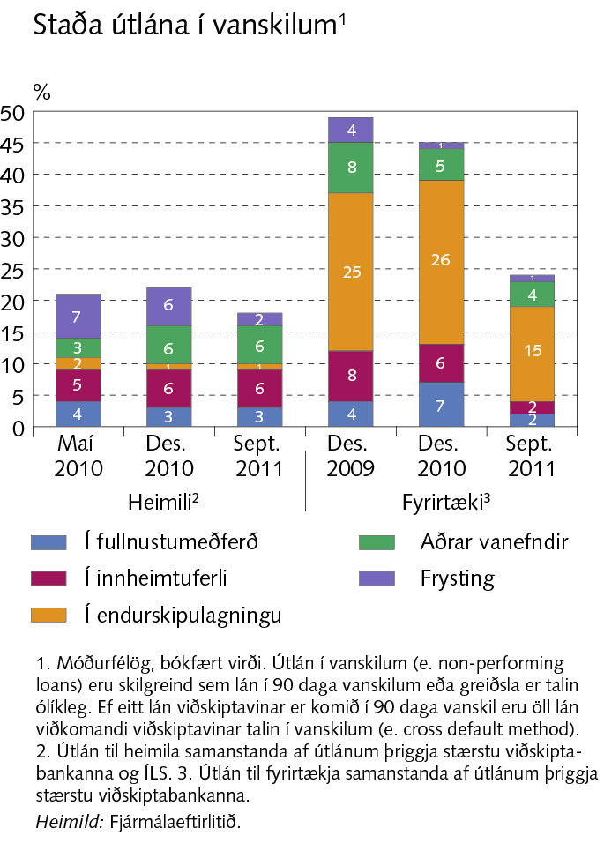
II Lánastofnanir

Slide 41
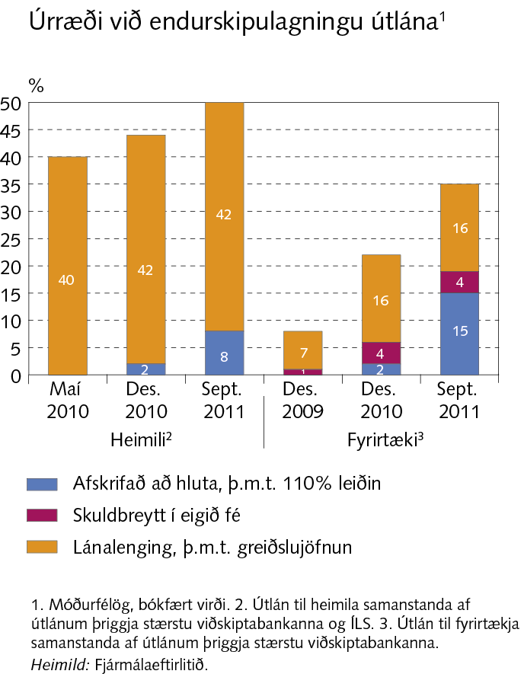
II Lánastofnanir

Slide 42
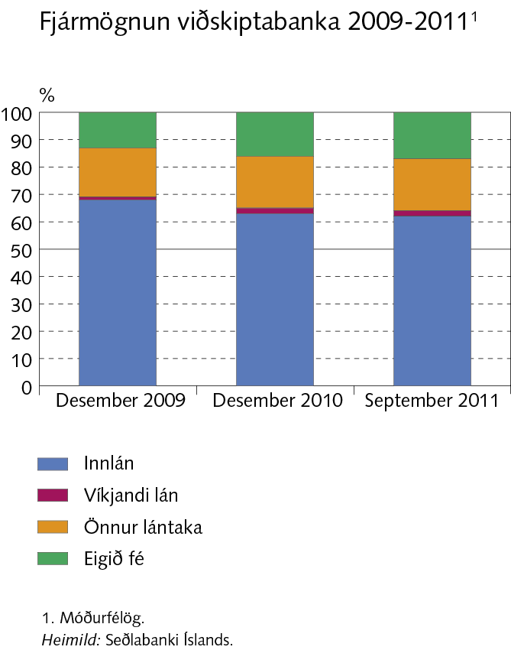
II Lánastofnanir

Slide 43
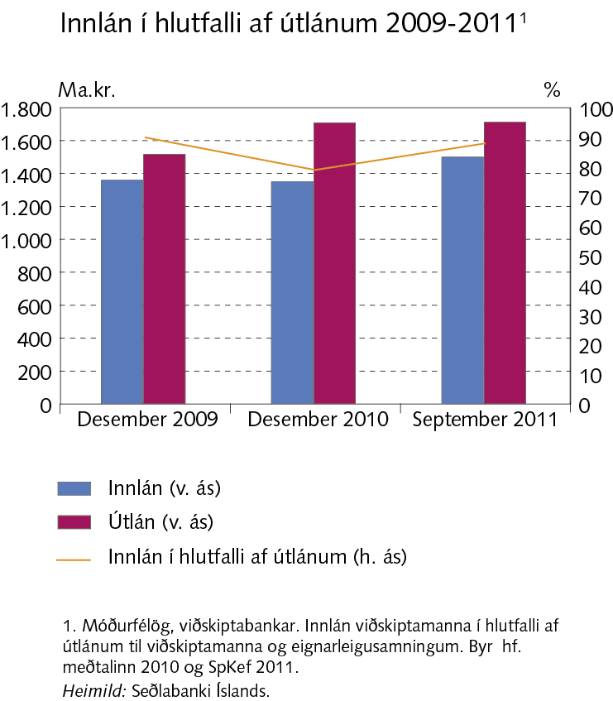
II Lánastofnanir

Slide 44
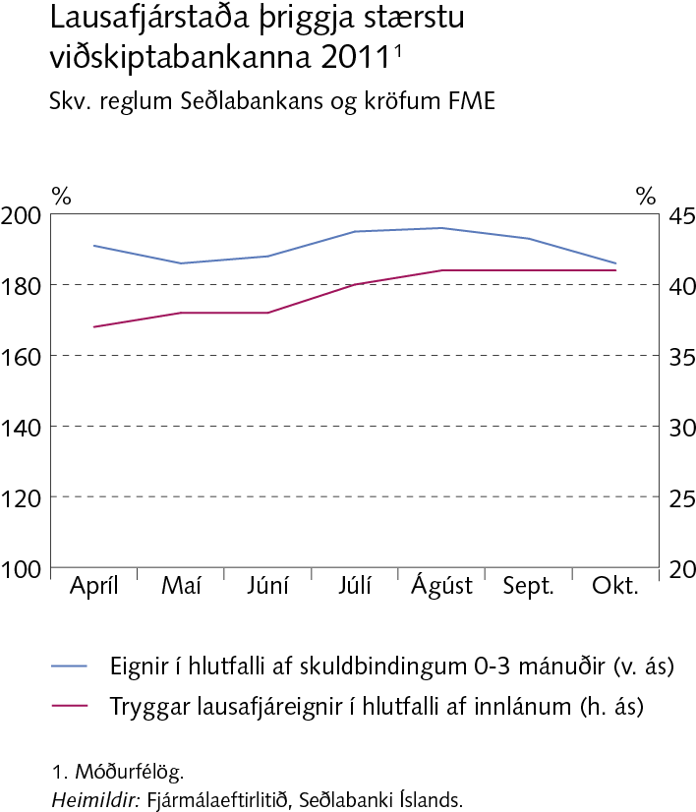
II Lánastofnanir

Slide 45
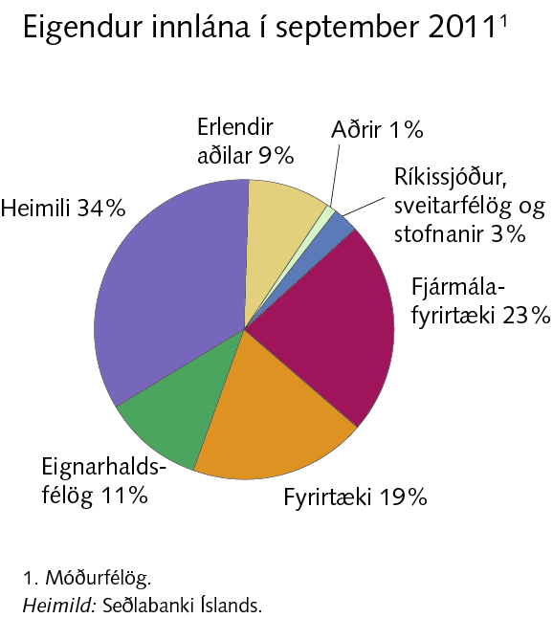
II Lánastofnanir

Slide 46
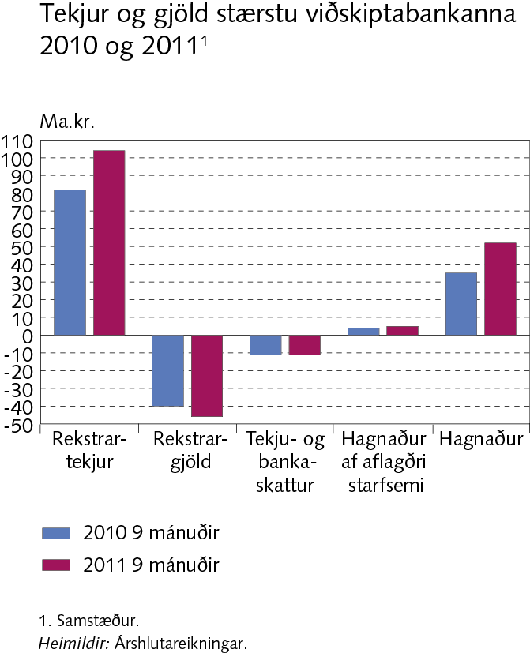
II Lánastofnanir

Slide 47
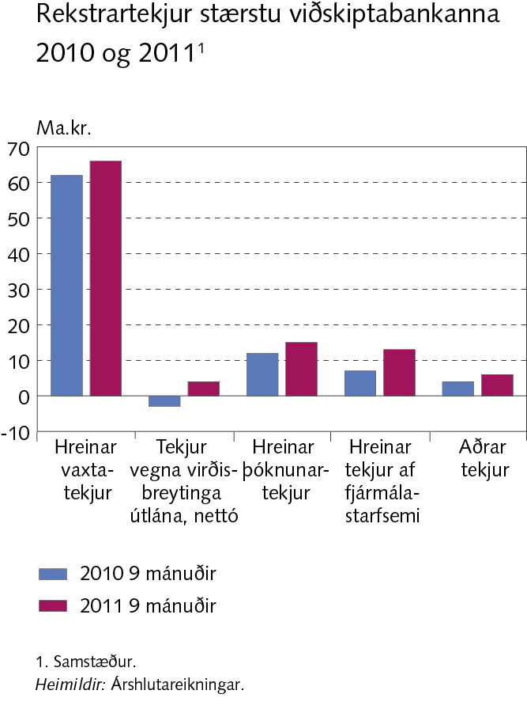
II Lánastofnanir

Slide 48
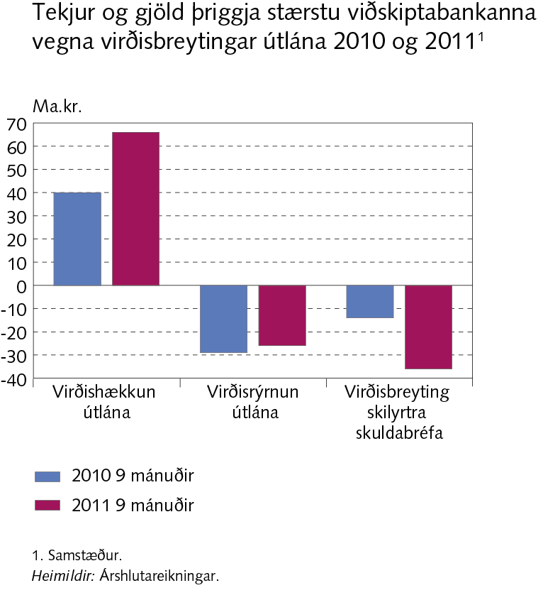
II Lánastofnanir

Slide 49
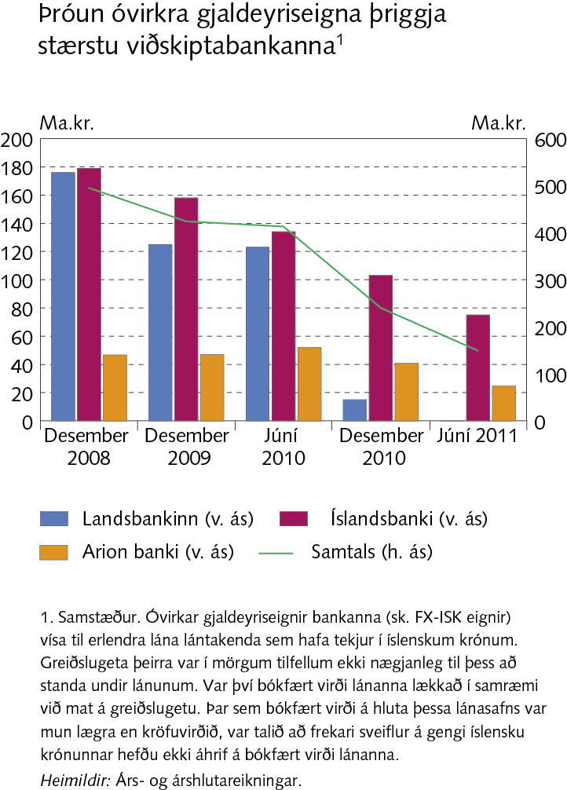
II Lánastofnanir

Slide 50
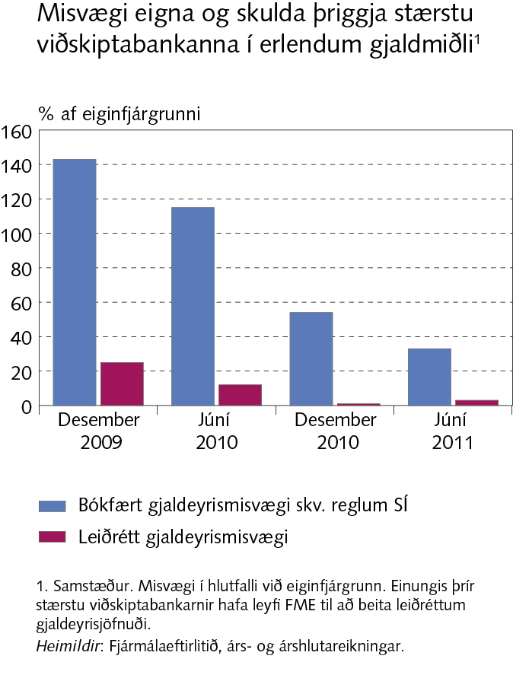
II Lánastofnanir

Slide 51
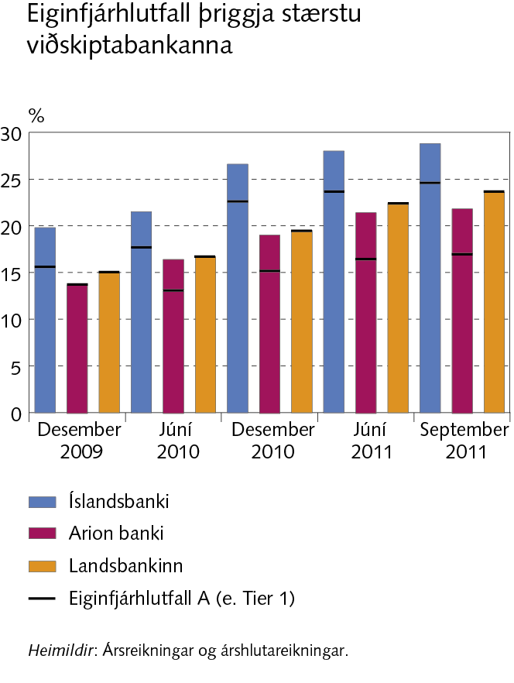
II Lánastofnanir

Slide 52

II Lánastofnanir

Slide 53

II Lánastofnanir

Slide 54

Norrænn samanburður

Slide 55

Norrænn samanburður

Slide 56

Norrænn samanburður

Slide 57

Norrænn samanburður

Slide 58

Norrænn samanburður

Slide 59

Norrænn samanburður

